Slide 1
Муниципальное автономное дошкольное образовательное учреждение Детский сад комбинированного вида №35 «Сказка» городского округа город Октябрьский Республики Башкортостан
Многофункциональные
логопедические коврики
Подготовила: учитель-логопед
I квалификационной категории-
Насибуллина Г.М.

Slide 2
Цель многофункционального дидактического пособия:
Всестороннее развитие речи детей.

Slide 3
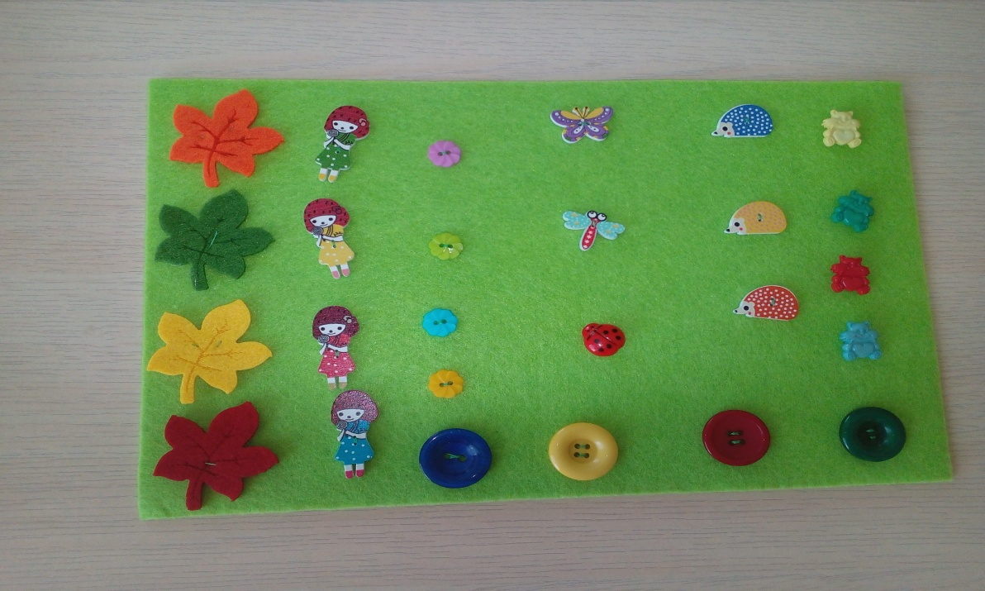
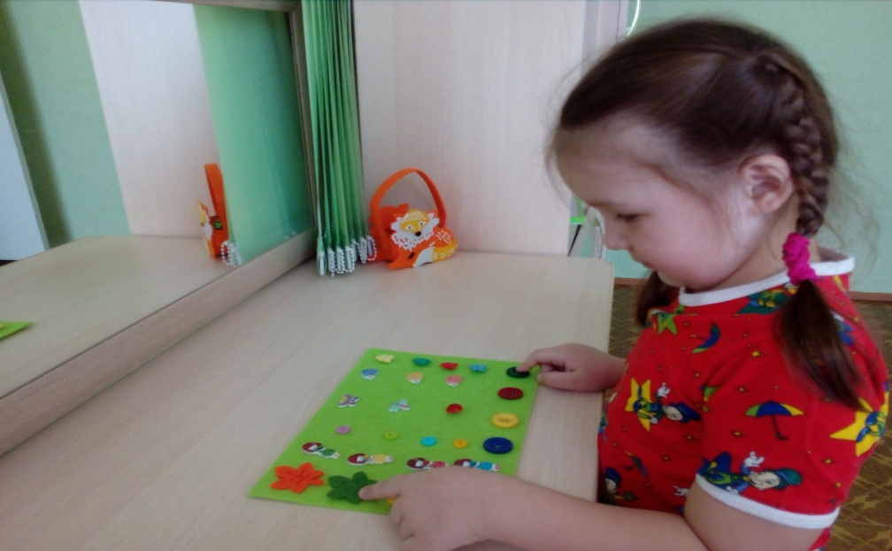
Многофункциональный логопедический коврик
для развития предметной деятельности, работы над семантикой.

Slide 4
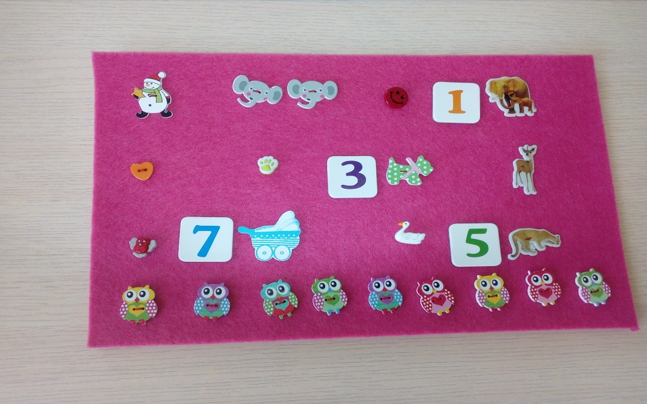
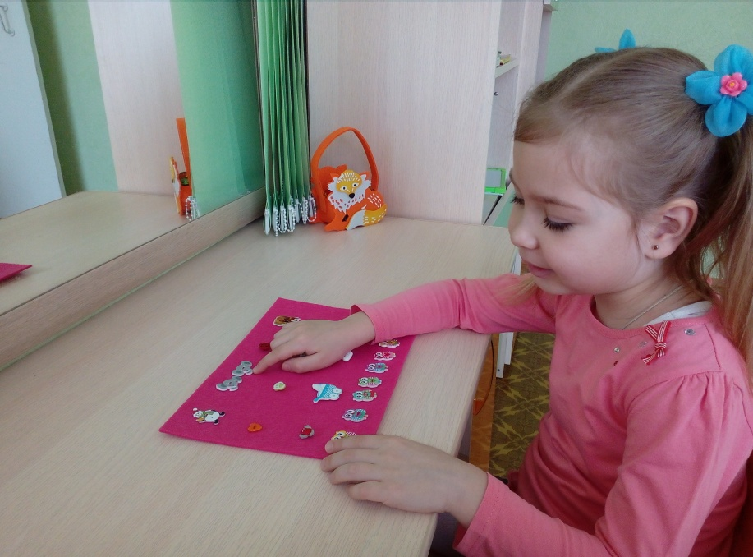
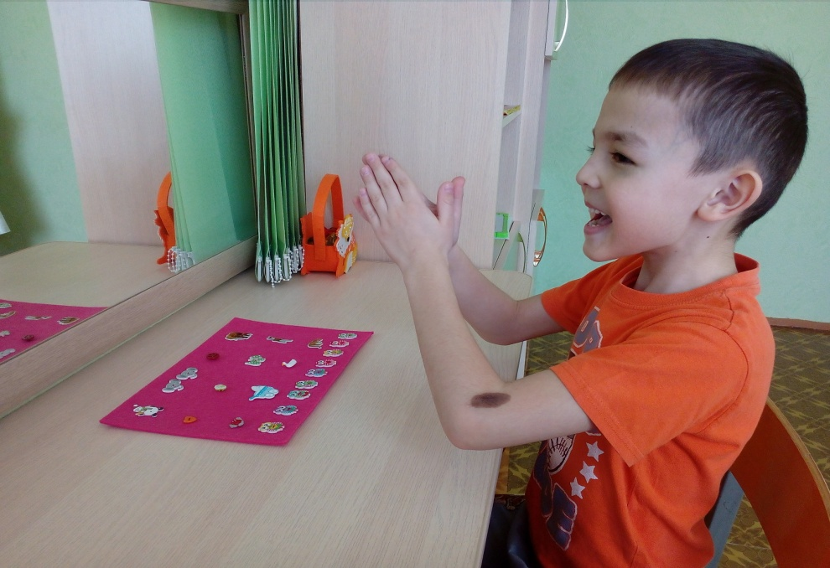
Автоматизация звуков [С] [Сь]

Slide 5
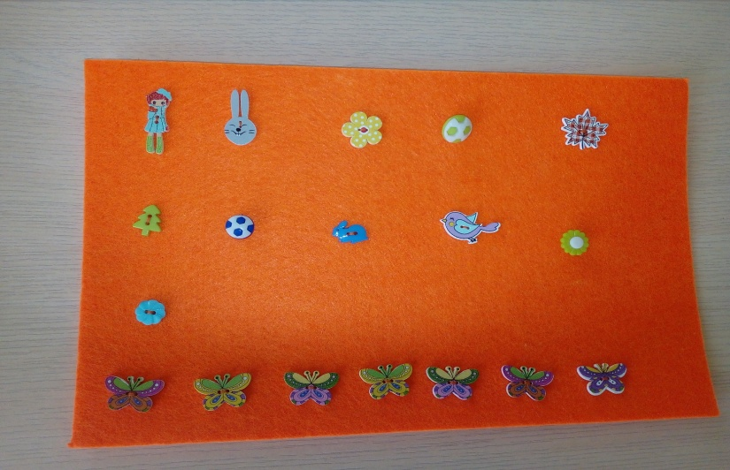
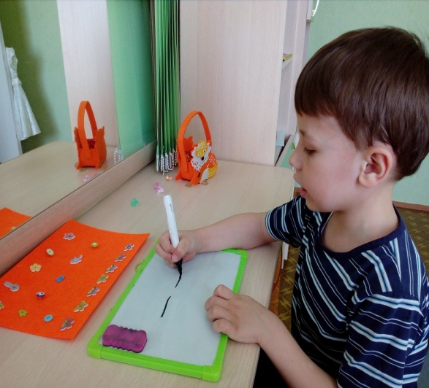
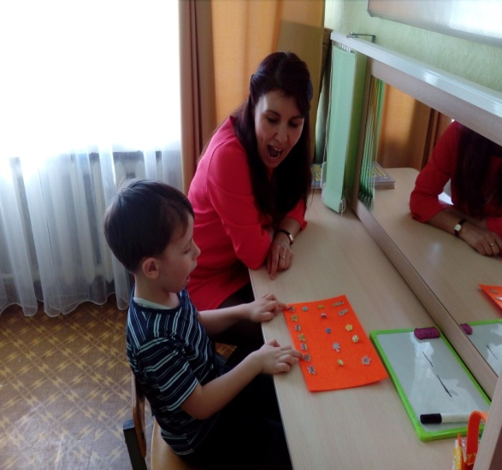
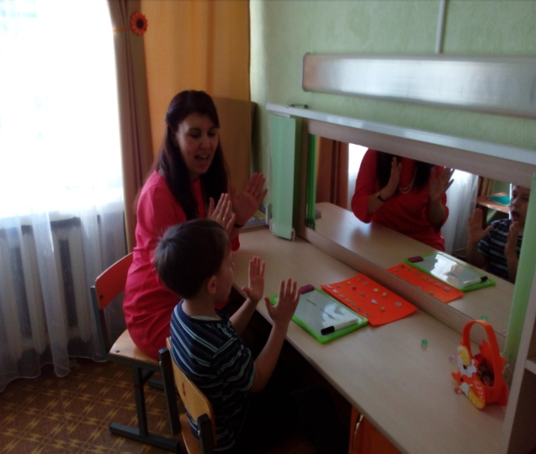
Автоматизация звук [Ч]

Slide 6
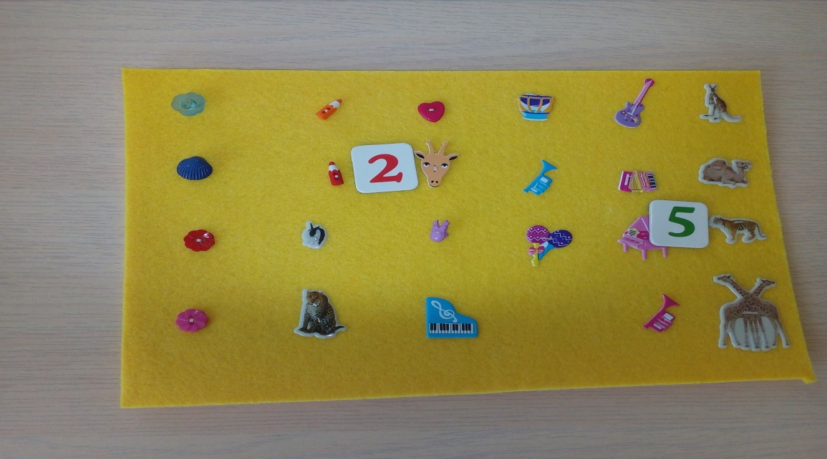
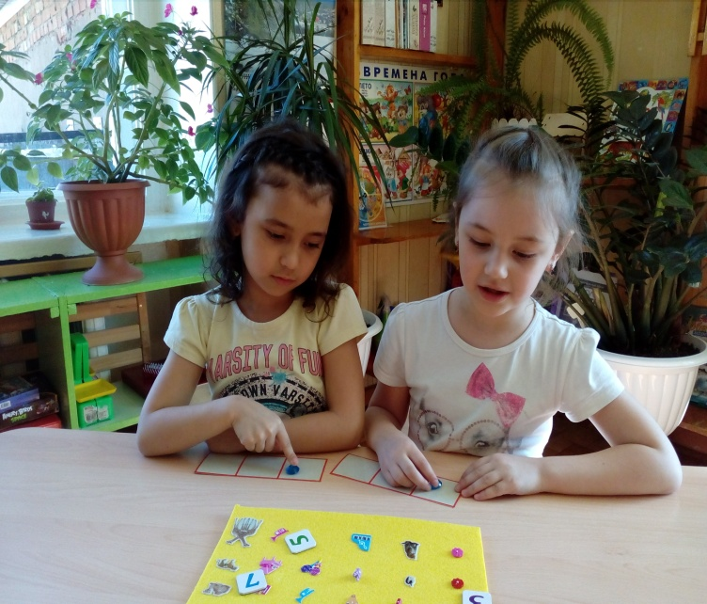
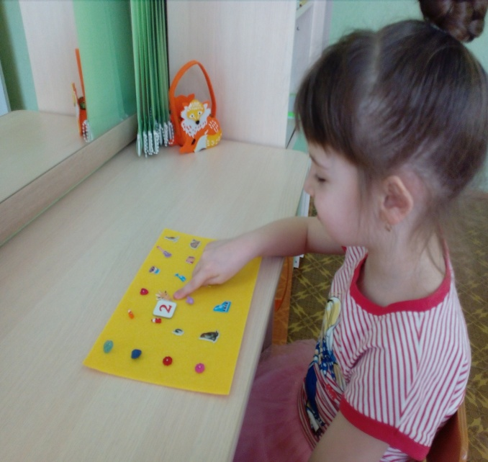
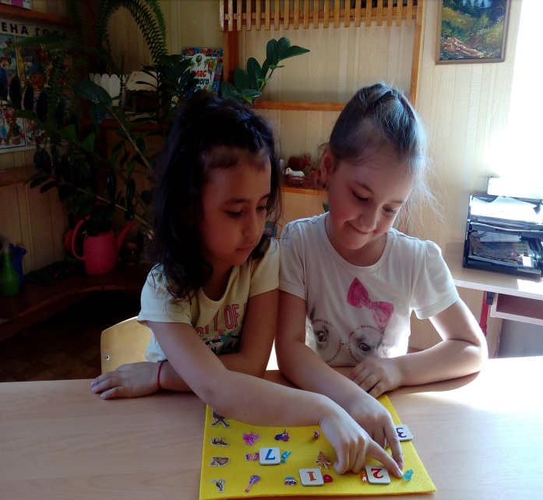
Автоматизация звуков [Р] [Рь]

Slide 7
Спасибо за внимание!

